Slide 1

Презентация к уроку в 11 классе
«Знаки препинания при цитатах»
Пицур Т.М.,
учитель МОУ СОШ №28
г. Комсомольск-на-Амуре

Slide 2
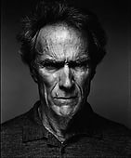



Цитатой называют чужие слова, вставленные в текст чьего-нибудь сочинения или устного сообщения.
Например:
Хороший.. . Плохой.. . Главное - у кого ружьё!
Клинт Иствуд

Slide 3


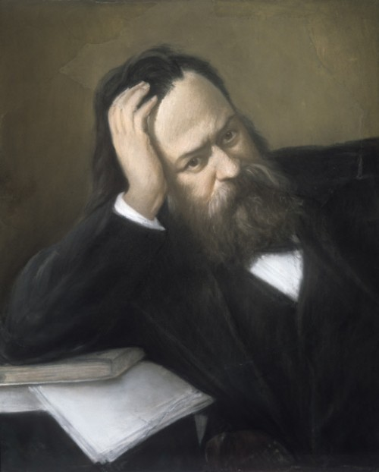

1. Если цитата является частью предложения, то она выделяется только кавычками.
И.А.Герцен писал, что вся жизнь человечества последовательно оседала в книгах .

Slide 4



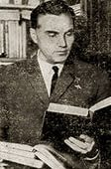
2. Если цитата представляет с собой целое предложение, то она выделяется теми же знаками , что и прямая речь.
Рассуждая о роли книги в жизни человека, В.А.Сухомлинский пишет :
Умная, вдохновенная книга нередко решает судьбу человека .

Slide 5



3. При цитировании стихотворного текста с точным воспроизведением строк кавычки не ставятся.
Закрой глаза. Представь. Сейчас родится стих
Из ничего... Из звезд, обрывков разговора,
Из ветра за окном, метели, снов твоих.
Ты подожди чуть-чуть... Еще немного... Скоро.
Влад Снегирёв

Slide 6
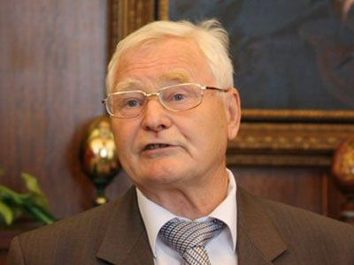

5. Если цитата приводится не полностью, то на месте пропуска ставится многоточие.
Вот как о том же самом рассуждает философ С.Г.Кара-Мурза : Прочитать «Тараса Бульбу» или томик пословиц сегодня не удовольствие, а лечение .

Slide 7
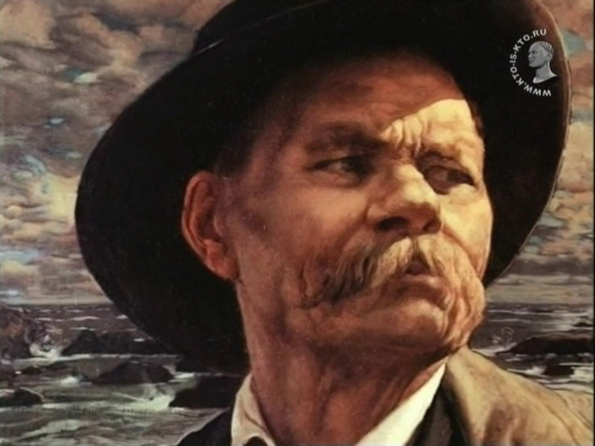

6. Эпиграфы обычно пишутся без кавычек, как правило, в правом верхнем углу, а ссылка на автора дается без скобок и помещается ниже самого эпиграфа.
Например:
Хорошая книга – просто праздник.
М.Горький

Slide 8
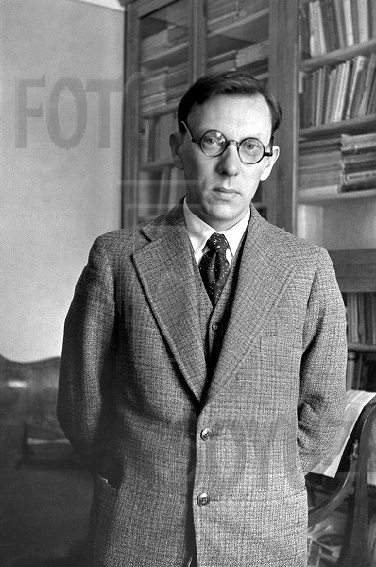

Процитируй разными способами!
Вовремя прочитанная книга – огромная удача. (П.А. Павленко, русский писатель)

Slide 9

Проверяем!
П.А. Павленко, русский писатель, утверждал: «Вовремя прочитанная книга – огромная удача».
П.А. Павленко, русский писатель, считал, что «вовремя прочитанная книга – огромная удача».
П.А. Павленко, русский писатель, утверждал: «… прочитанная книга – огромная удача».

Slide 10

Домашнее задание
1 группа - упр. 485 (работа с литер. – критич. статьёй)
2 группа – 483 (1-3 предложения)
3 группа – подобрать материал с различными способами цитирования.

Slide 11
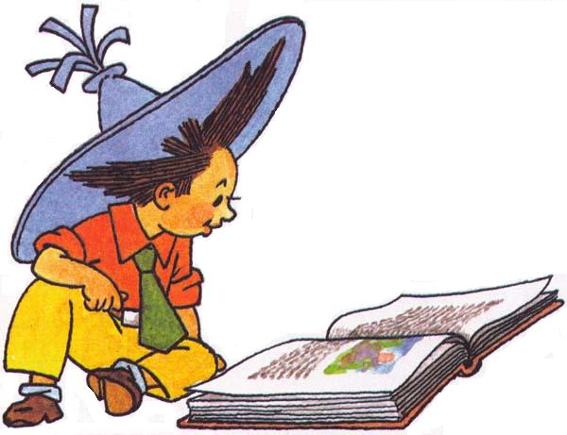
Подведём итоги
1. Что такое цитата?
2. Как в тексте оформляются цитаты?
3. Правила оформления эпиграфа

Slide 12

Спасибо за работу!

